Slide 1
Što je jeo Isus?
Jeste li se ikada pitali je li Isus jeo krumpire, rajčicu? Je li ikada popio kavu?

Slide 2
Čitajući i proučavajući knjigu „Što je Isus jeo?”, učenici su na izvannastavnoj aktivnosti, Knjižni klub, došli do slijedećih saznanja.
Već tradicionalno, u Pš Bolč družimo se s knjigom i obilježavamo dane knjiga i Noć knjige
Ove smo godine odlučili proučavati hranu iz Isusova vremena i približiti se mirisnim i ukusnim okusima Isusova vremena
Bilo je izazovno izraditi interaktivni pano/plakat kojim smo htjeli što vjernije približiti namjernice, začine i neke recepte Isusova vremena
Plakat se trenutno nalazi u Pš Bolč, ali će do kraja nastavne godine posjetiti i Pš Farkaševac i Oš Dubravu
Ovom prezentacijom prikazujemo dio našeg rada…

Slide 3
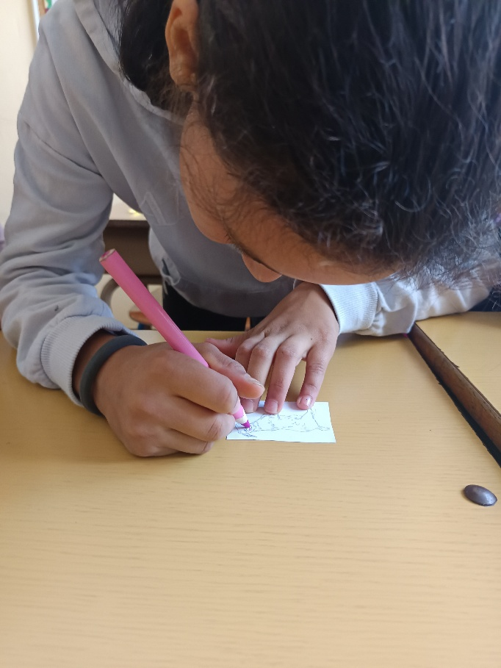
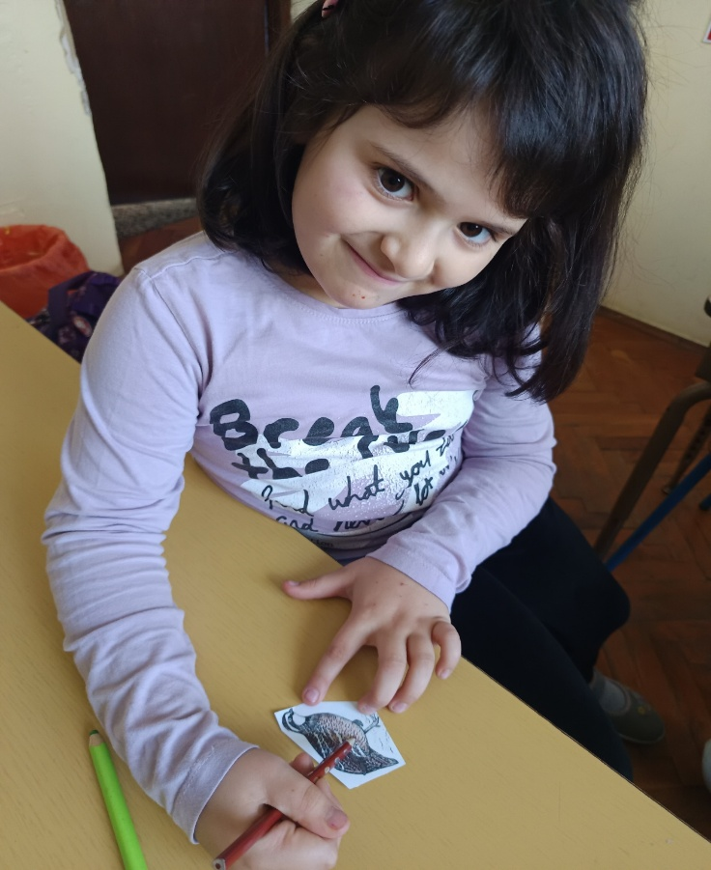
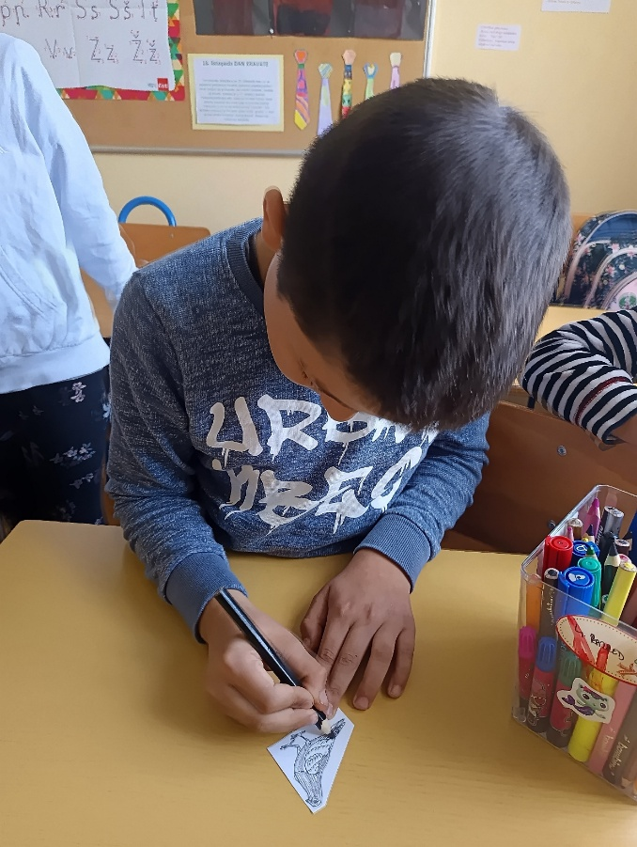
Učenici su radosno i marljivo prikupljali sastojke, namjernice i začine koji su bili navedeni u knjizi Nakon detaljnog detektivskog rada, obojili su preostale radne listiće

Slide 4
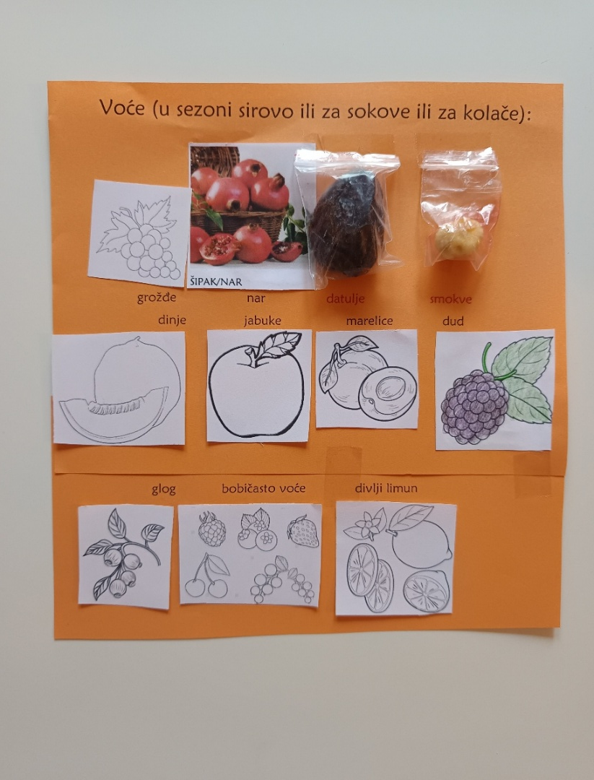
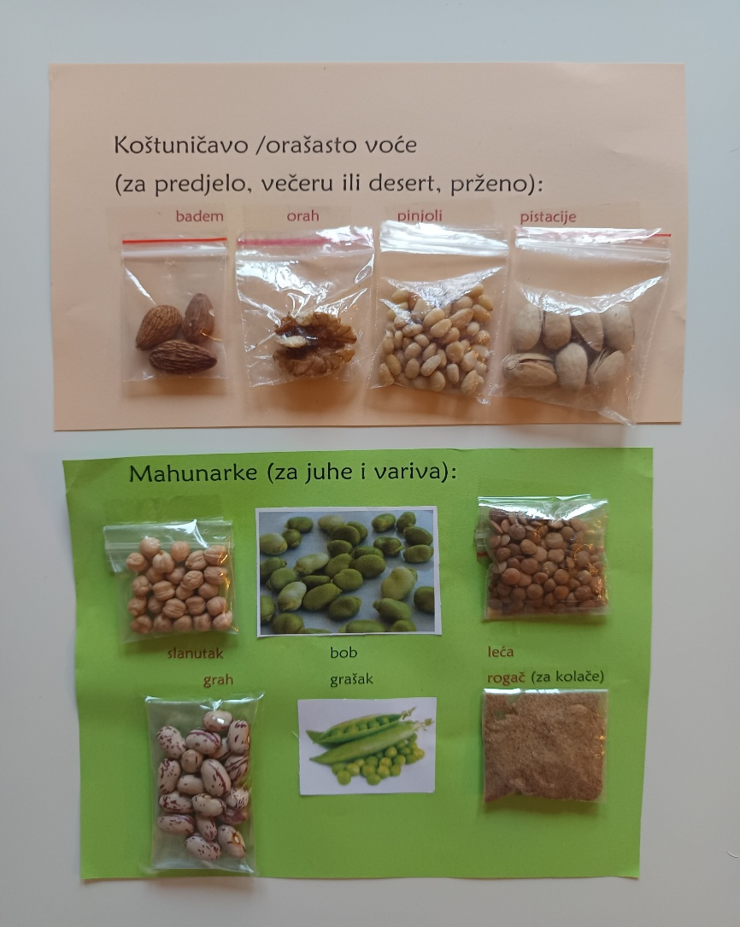
Voće koje je Isus jeo i mahunarke u juhama i varivima

Slide 5
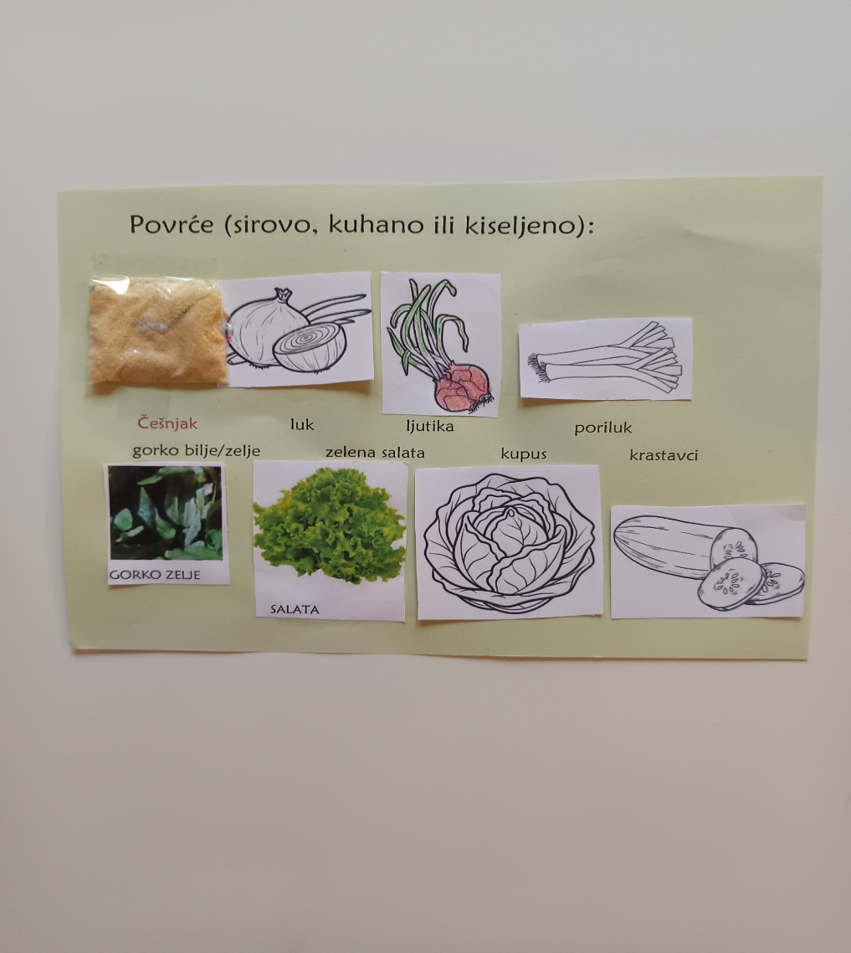
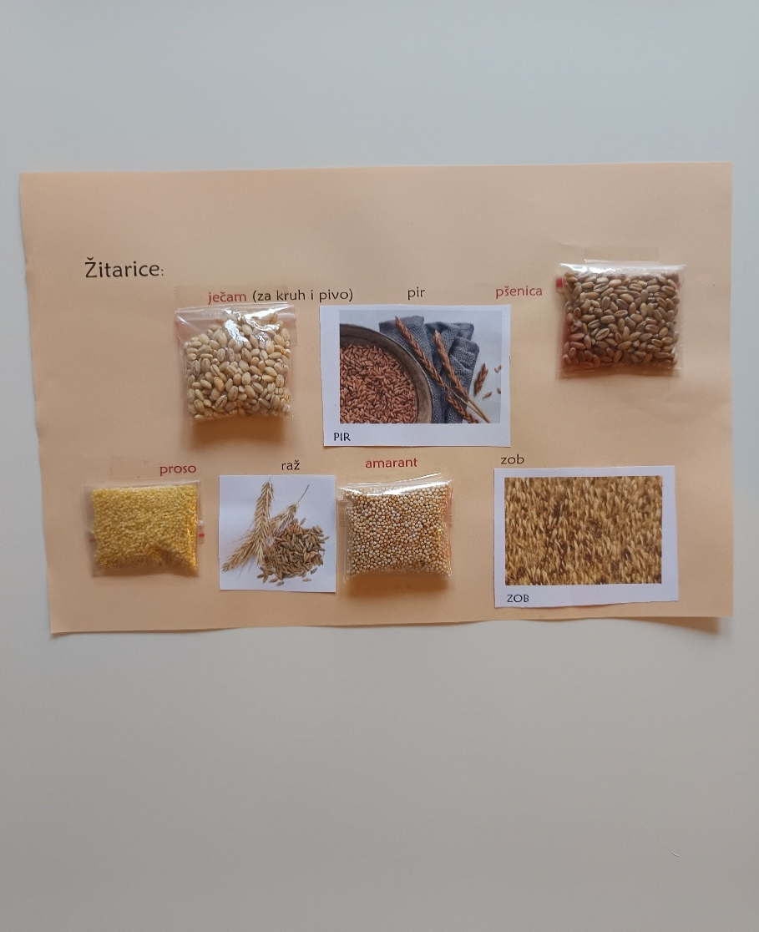
Žitarice i povrće

Slide 6
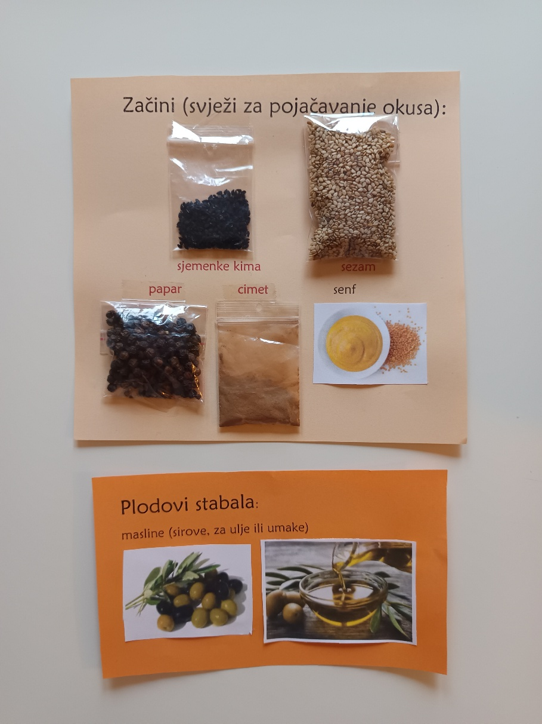
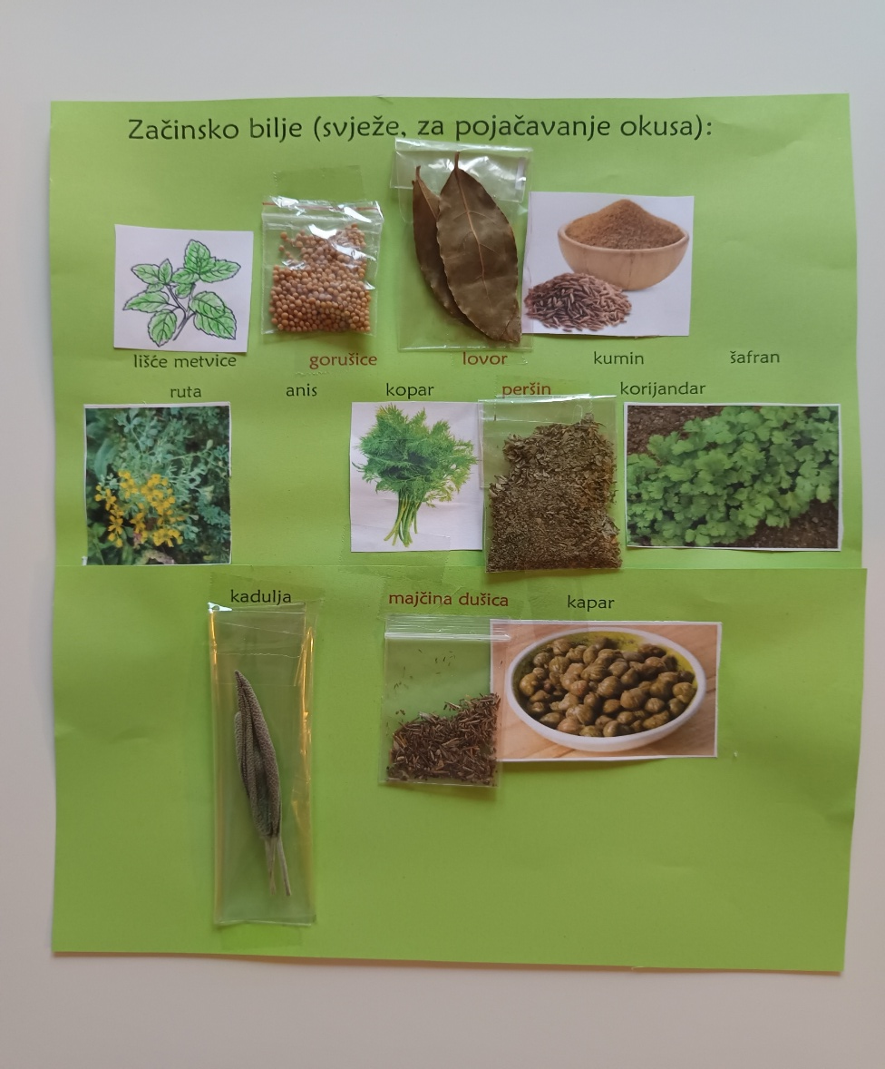
Začini i plodovi stabla

Slide 7
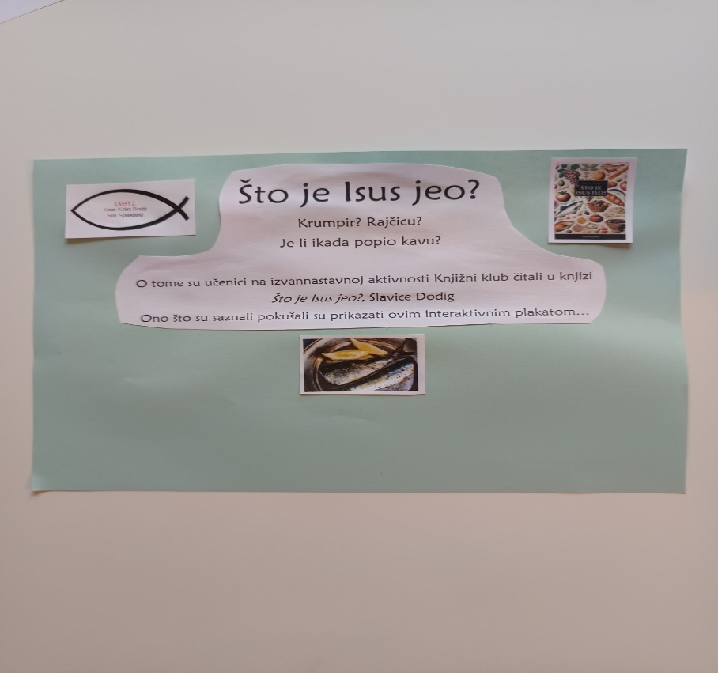
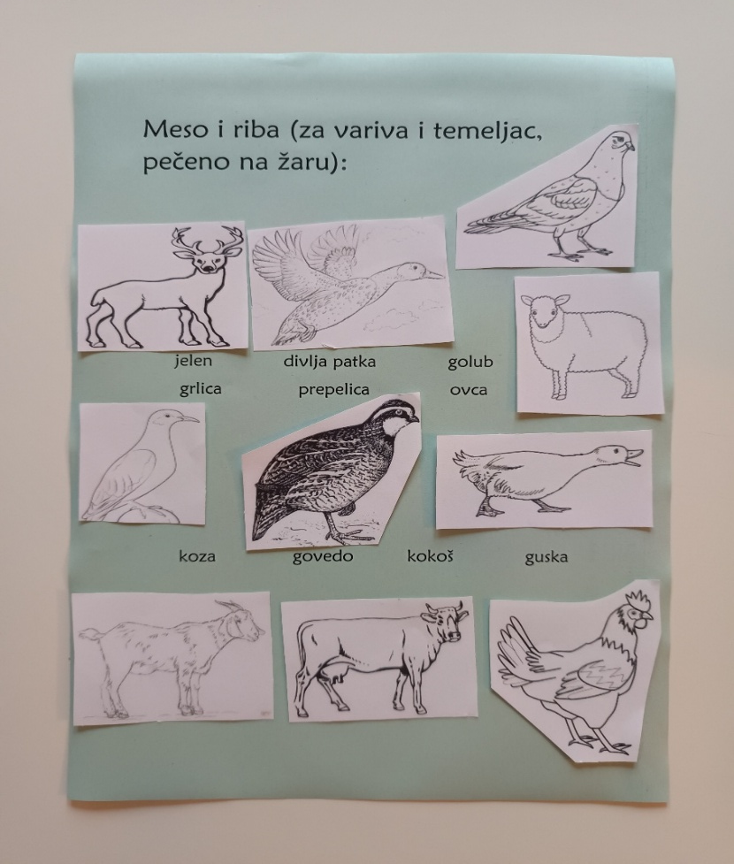
Meso i riba

Slide 8
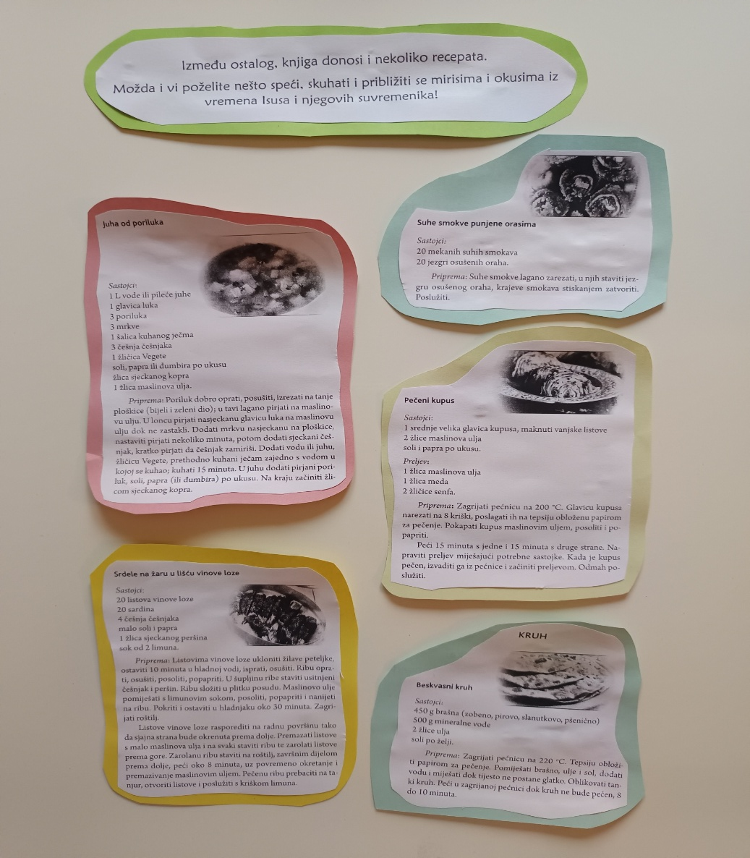
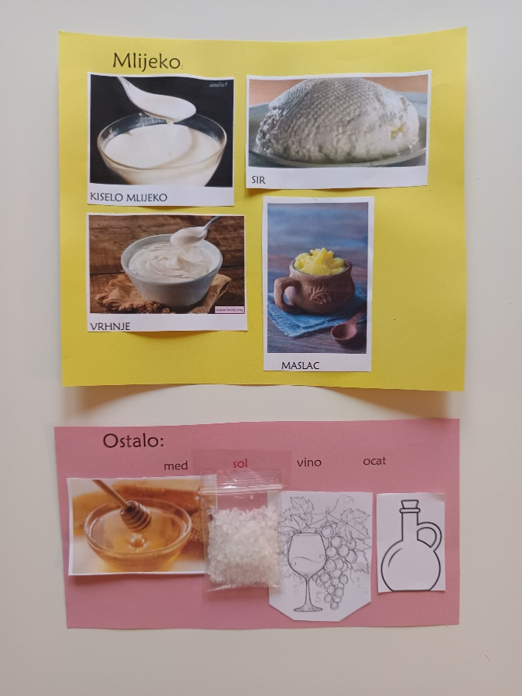
Mliječni i ostali proizvodi Naveli smo i neke zanimljive recepte

Slide 9
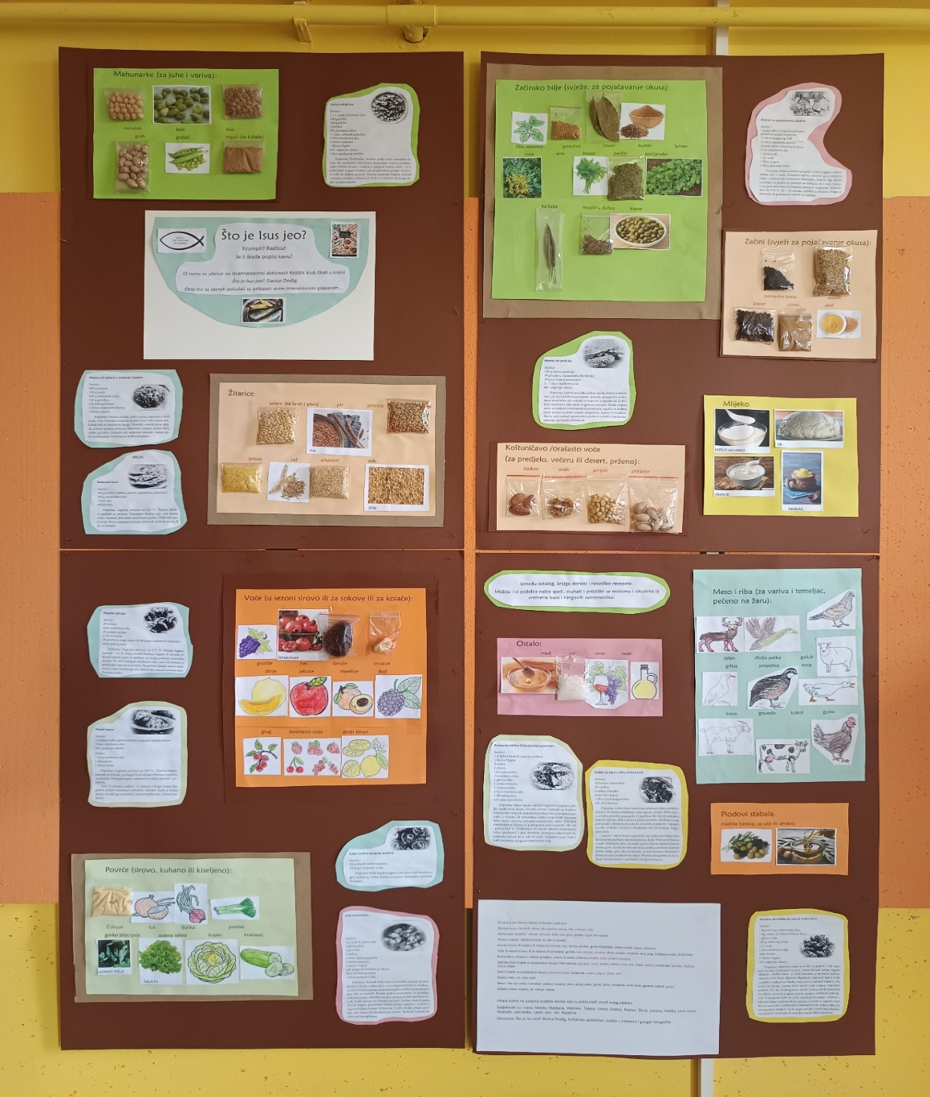

Slide 10
Što je Isus jeo? Slavica Dodig, Kršćanska sadašnjost
Što je Isus jeo? Slavica Dodig, Kršćanska sadašnjost
Žitarice: ječam (za kruh i pivo), pir, pšenica, proso, raž, amarant, zob
Mahunarke (za juhe i variva): slanutak, bob, leća, grah, grašak, rogač (za kolače)
Plodovi stabala: masline (sirove, za ulje ili umake)
Povrće (sirovo ili kuhano ili kiseljeno): češnjak, luk, ljutika, poriluk, gorko bilje/zelje, zelena salata, kupus, krastavci
Voće (u sezoni sirovo, ili za sokove ili za kolače): grožđe, nar, datulje, smokve, dinje, jabuke, marelice, dud, glog, bobičasto voće, divlji limun
Koštuničavo /orašasto voće(za predjelo, večeru ili desert, prženo): badem, orah, pinjoli, pistacije
Začinsko bilje (svježe za pojačavanje okusa): lišće metvice, gorušice, lovor, kumin, šafran, ruta, anis, kopar, peršin, korijandar, kadulja, majčina dušica, kapar
Začini (svježe za pojačavanje okusa): sjemenke kima, korijandar, sezam, papar, cimet, senf
Ostalo: med, sol, vino, ocat
Meso i riba (za variva i temeljac, pečeno na žaru): jelen, divlja patka, golub, grlica, prepelica, ovce, koze, goveda, kokoši, guske
Mlijeko: kiselo mlijeko, sir, vrhnje, maslac

Slide 11
Nadamo se da će vam se naš interaktivni plakat/pano svidjeti, da ćete ga uspjeti proučiti u jednoj od škola, a možda ćete se odlučiti okušati i u kojem receptu…
Hvala svima na suradnji osobito onima koji su pridonijeli izradi ovog plakata
Sudjelovali su: Ivana, Mirela, Marijana, Vedrana, Tajana, Ivano, Stefani, Mateo, Doris, Lorena, Matija, Lara, Lana, Michelle, Leonardo, Leon, Leo, Jan, Dragica, Katarina
Literatura: Što je Isus jeo? Slavica Dodig, Kršćanska sadašnjost, kopije s interneta i google fotografije

